Slide 1
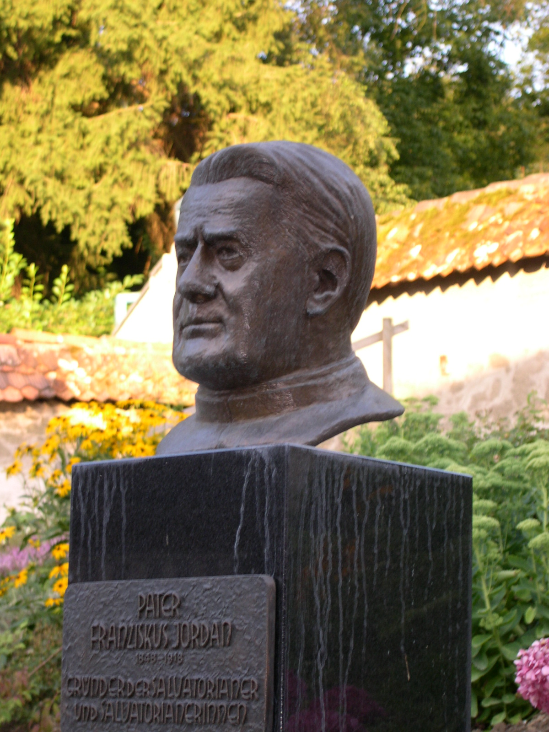
JORDÁN Y SANTIDAD

